Slide 1
第 1 章 绪论
本章主要内容：
1.1 计算机的基本概念
1.2 计算机系统硬、软件组成
1.3 层次结构模型
1.4 计算机的工作过程
1.5 计算机的性能指标
1.6 计算机的发展与应用

Slide 2
1.1 计算机的基本概念
冯 · 诺依曼思想：
• 用二进制代码表示程序和数据；
• 计算机采用存储程序的工作方式；
• 计算机硬件由存储器、运算器、控制
器、输入设备和输出设备组成。

Slide 3
1.1.1 存储程序工作方式
其主要含义有三点：
1. 事先编制程序
• 指令：计算机硬件一步执行的操作命令，如加法指令。
• 计算机最终执行的程序：指令序列。
• 事先编好的求解问题的程序最终变成：
指令序列和需处理的数据。

Slide 4
2. 事先存储程序
将编好的程序变成最终可执行的程序即二进制指令代码序列存放在存储器中。
3. 自动、连续地执行程序
在程序已存放在存储器后，计算机就可以运行该程序，即按一定的顺序通常是指令存放的顺序，从存储器中逐条取出指令，按指令的要求执行操作，直到该程序执行结束。

Slide 5
1.1.2 信息的数字化表示
1. 在计算机中用数字代码表示各种信息
二进制代码
例1 用数字代码表示数值
5
表示为 0 101
- 5
表示为 1 101

Slide 6
例2 用数字代码表示字符
A
表示为 1000001
B
表示为 1000010
例3 用数字代码表示操作
加法
表示为 000000
减法
表示为 001010

Slide 7
例4 用数字代码表示命令、状态
启动
表示为 00
停止
表示为 01
正在工作
表示为 10
工作结束
表示为 11

Slide 8
2. 在物理机制上用数字信号表示数字代码
数字型电信号
例1 用电平信号表示数字代码
高电平
1
实现并行操作
低电平
0
高电平
1
例2 用脉冲信号表示数字代码
1
0
1
实现串行操作
有脉冲
无脉冲
有脉冲

Slide 9
1.2 计算机系统的硬、软件组成
1.2.1 计算机硬件系统
系 统 总 线
CPU
M
I/O接口
I/O接口
I/O设备
I/O设备
单总线计算机硬件系统结构

Slide 10
1. CPU
•功能：负责读取与执行指令，即执行程序。
•基本组成：寄存器、ALU、控制器及连接
1）寄存器
用于存放控制信息，如PC、IR、PSW
用于存放数据信息，如通用寄存器、暂存器

Slide 11
2）算术逻辑部件ALU：按指令的要求对有关数据进行指定的算术或逻辑运算。
3）控制器：主要根据指令信息产生控制信号(微命令)序列， 控制全机操作。
微命令序列
微命令发生器
指令信息
状态信息
时序信号

Slide 12
微命令产生方式（指令执行控制方式）：
组合逻辑控制方式：
由组合逻辑电 路产生微命令
微程序控制方式：
由微指令产生微命令
2. 主存储器
1）功能: 存放需执行的程序及需要处理的数据，CPU能直接读出或写入。
2）逻辑组成：由连续的单元组成。通常每个单元存放8位二进制数即一个字节。每个单元有一个惟一的地址。

Slide 13
• 指令序列按执行顺序存放在连续的单元中。由CPU中的PC提供指令地址，寻找对应主存单元读取指令到CPU执行。
主存储器
地址
7 0
00000H
指令1
00001H
指令2
00002H
指令2
00003H
指令3
：：：
：：：
• 指令需要处理的操作数也可存放在主存单元中。由指令提供地址寻找对应单元读取操作数。
FFFFEH
操作数
FFFFFH
主存逻辑组成示意图
主存的一个重要特点：能按地址存放或读取单元内容，即允许CPU直接编址访问。

Slide 14
3. 输入/输出（I/O）设备
功能：转换信息。
输入：原始信息
二进制代码，送入主机。
输出：处理结果
人所能接受的形式并输出。
例如：输入设备键盘，输出设备显示器。
4. 总线
功能：一组能为多个部件分时共享的信息传送线路。

Slide 15
系 统 总 线
CPU
M
I/O接口
I/O接口
I/O设备
I/O设备
用一组系统总线连接CPU、主存、多个输入/输出设备，它们通过总线传送信息。
地址总线
数据总线
控制总线
系统总线
例如：CPU从主存单元读取操作数如何通过总线实现

Slide 16
系 统 总 线
CPU
M
I/O接口
I/O接口
输入输出系统
I/O设备
I/O设备
主机
5. I/O接口:系统总线与I/O设备之间的转换逻辑部件
基本功能：实现CPU与I/O设备之间控制信息、数据、状态信息的转换和传送；还可实现主存与I/O设备之间的数据转换和传送。
计算机硬件系统主要由三大子系统：CPU、存储系统、输入/输出系统及连接它们的总线构成。

Slide 17
1.2.2 计算机软件系统
系统软件
按软件配置与功能分为
应用软件
1、系统软件
1）操作系统
功能：管理和控制计算机系统硬、软件资源及运行的程序，合理地组织计算机的工作流程，为用户提供软件的开发环境和运行环境。
命令行用户接口（如DOS）和图形用户接口（如Windows X）
提供的用户界面
系统功能调用（如DOS的INT 21H，Windows API）

Slide 18
2）编译程序与解释程序
• 指令与指令系统：一条指令规定了一种基本操作（如传送、加、减），并提供操作数地址或操作数，这些信息用二进制代码表示。一台计算机所有指令的集合就构成了这台机器的指令系统。
• 机器语言：计算机硬件能直接识别的语言，由二进制代码表示的指令组成，它是面向特定机器结构的内部语言。相应的指令称为机器指令。
• 汇编语言：用符号表示的与机器指令对应的程序设计语言。它是面向特定机器结构的程序设计语言，不能通用。如80X86汇编语言、8051汇编语言。

Slide 19
• 机器语言：计算机硬件能直接识别的语言，由二进制代码表示的指令组成，它是面向特定机器结构的内部语言。相应的指令称为机器指令。
例如：8086的一条加法机器指令为
00000011 11000011
汇编语言：用符号表示的与机器指令对应的程序设计语言。它是面向特定机器结构的程序设计语言，不能通用。如80X86汇编语言、8051汇编语言。
例如：上例8086的加法机器指令对应的汇编语言指令为
ADD AX，BX

Slide 20
2）编译程序与解释程序
• 高级程序设计语言：是面向用户，与特定机器属性相分离的通用语言。每种语言都有自己的语法规定与格式，也有适用范围。如C、C++、JAVA。
• 源程序：用某种高级语言或汇编语言编写的程序，它们由相应语言的语句组成。源程序必须通过这种语言的语言处理程序将其转换为机器语言程序（即二进制指令代码序列），才能在计算机上执行。

Slide 21
• 语言处理方式有两种类型：解释与编译
♦ 解释方式：边解释边执行。将源程序输入计算机后，启动并执行这种语言的解释程序（解释器），由它逐句分析源程序，并翻译成与该语句等价的机器指令序列由硬件执行，直到整个源程序的语句被解释执行完毕。如，BASIC解释程序。
♦ 编译方式：将源程序输入计算机后，启动并执行这种语言的编译程序（编译器），将源程序全部翻译成机器语言程序（目标程序）后，才由硬件执行。例如：C语言编译程序、汇编器。

Slide 22
3）各种软件平台
将开发及运行过程中所需的各种软件集成为一个综合的软件系统，称为软件平台。如：以某种高级语言编译系统为核心的开发平台。
总之，系统软件是负责系统调度管理，提供开发和运行环境，为用户提供各种服务的一类软件。
２、应用软件：解决某一应用领域问题的软件，如科学计算软件、财会软件等。

Slide 23
1.3 层次结构模型
计算机系统以硬件为基础，通过配置软件扩充功能，形成一个相当复杂的系统。通常采用层次结构的观点去分析、设计和构建它。本节将列举两种典型的层次结构模型。
1.3.1 从计算机系统组成角度划分层次结构
下面的图给出了构成计算机系统的硬件层和多个软件层，以及它们之间的关系。每层都在下一层的基础上增加功能。

Slide 24
右图是从计算机系统组成角度划分的一种层次结构模型。
第5层
面向问题语言层
翻译(编译器)
1、微体系结构层
第4层
汇编语言层
微体系结构层是硬件层次，它主要是从寄存器级观察CPU的结构，分析CPU分步执行指令的详细过程。
微体系结构层可看作是第2层指令系统层指令的解释器。
翻译(汇编器)
第3层
操作系统层
部分解释(操作系统)
第2层
指令系统层
直接执行/解释(微程序)
第1层
微体系结构层

Slide 25
2、指令系统层
第5层
面向问题语言层
翻译(编译器)
指令系统层及上层都是抽象层次。指令系统层定义了硬件与编译器的接口。
一方面，指令系统规定了由硬件实现的各种指令功能；另一方面，各种源程序必须通过编译器或解释器转换为硬件能识别与执行的指令序列。
第4层
汇编语言层
翻译(汇编器)
第3层
操作系统层
部分解释(操作系统)
第2层
指令系统层
直接执行/解释(微程序)
第1层
微体系结构层
从计算机系统组成角度划分的一种层次结构模型

Slide 26
3、操作系统层
第5层
面向问题语言层
翻译(编译器)
从系统程序员的观点来看，操作系统层指令集包括指令系统层的指令和新增的指令。
这些新指令称为系统调用。它们由操作系统解释，该层的其余指令(即与第2层指令相同的指令)由微体系结构层执行。
第4层
汇编语言层
翻译(汇编器)
第3层
操作系统层
部分解释(操作系统)
第2层
指令系统层
直接执行/解释(微程序)
第1层
微体系结构层
从计算机系统组成角度划分的一种层次结构模型

Slide 27
4、汇编语言层
第5层
面向问题语言层
翻译(编译器)
汇编语言层及上层是提供给解决应用问题的程序员使用的。
汇编语言程序通过汇编器翻译成机器语言程序，再由微体系结构层执行。
第4层
汇编语言层
翻译(汇编器)
第3层
操作系统层
部分解释(操作系统)
第2层
指令系统层
直接执行/解释(微程序)
第1层
微体系结构层
从计算机系统组成角度划分的一种层次结构模型

Slide 28
5、面向问题语言层
第5层
面向问题语言层
翻译(编译器)
这一层使用高级语言编程解决问题。
高级语言程序通常由编译器翻译成第3层或第4层语言，个别有解释执行的。
第4层
汇编语言层
翻译(汇编器)
第3层
操作系统层
部分解释(操作系统)
第2层
指令系统层
本教材第二篇将分别从微体系结构层、指令系统层、汇编语言层来讨论计算机系统的组成。
直接执行/解释(微程序)
第1层
微体系结构层
从计算机系统组成角度划分的一种层次结构模型

Slide 29
1.3.2 从语言功能角度划分层次结构
机器语言物理机：指能识别与执行机器语言的计算机硬件。
虚拟机：指通过配置软件（如某种语言的编译器或解释器）扩充机器功能后所形成的一台计算机。

Slide 30
下图是从语言功能角度划分的层次结构模型
程序
专用语言虚拟机
高级语言虚拟机
汇编语言虚拟机
机器语言物理机（实际机器）

Slide 31
例如：为了使Java程序能在不同的计算机上运行，SUN公司定义了一种称为Java虚拟机JVM（Java Virtual Machine）的虚拟体系结构。它有32位字组成的内存，能执行226条指令，大多数指令都很简单，只有少量较复杂的指令。

Slide 32
SUN公司提供：
◆ 一个将Java语言程序编译成Java虚拟机指令序列（又称Java执行程序）的编译器，以实现程序的跨平台运行。
◆ 一个能解释执行Java程序的解释器，该解释器用C语言编制，可在任何一台有C编译器的计算机上运行。
SUN和其他一些公司还设计出可直接执行JVM程序的CPU，这种CPU芯片picoJava-Ⅰ和picoJava-Ⅱ已经出现在嵌入式系统市场。

Slide 33
1.3.3 软硬件在逻辑上的等价
计算机一些较复杂的功能既可以直接由硬件实现，也可以在硬件支持下靠软件实现，称为软、硬件在功能上的逻辑等价。如乘法运算，可由硬件乘法器实现，也可在加法器与移位器支持下由乘法子程序实现。
指令系统是硬件与软件之间的界面。指令系统所规定的功能一般由硬件实现。
软件硬化
系统设计者必须确定软、硬件之间的界面，即哪些功能由硬件实现，哪些由软件实现。

Slide 34
1.4 计算机的工作过程
1.4.1 处理问题的步骤
目前，大型的应用软件的开发都采用软件工程的方法。但如要解决规模较小的应用问题，可采用以下的基本步骤：
1、系统分析
2、建立数学模型与设计算法
3、编写应用程序
4、编译为目标程序
5、由硬件执行目标程序

Slide 35
1.4.2 指令执行过程
下面以加法指令为例，说明一条指令的执行过程。
加法指令“ADD AX，1000H”的功能是，将主存1000H单元的内容（源操作数）与CPU中AX寄存器的内容（目的操作数）相加，结果送回AX中。
1、取指令与分析指令
按CPU的程序计数器PC中的指令地址，从主存单元读取加法指令到指令寄存器IR中，这时PC的内容修改为下一条指令地址。然后由指令译码器分析IR中的指令，作为产生对应微命令序列的依据。

Slide 36
2、读取操作数
在本例中，源操作数存放在主存1000H单元中，因此需要读取地址为1000H单元的内容，并送入CPU的一个暂存器中供下一步计算用。
3、运算
本例中ADD是指令的操作码，表示要进行加法运算。将上一步得到的在CPU暂存器中的源操作数与寄存器AX中的目的操作数，通过ALU相加，结果送回AX中。

Slide 37
4、后继指令地址
本例中，在读取指令时PC的内容已修改为下一条指令地址。
其他指令的执行过程与上述过程是类似的。计算机正是通过逐条地执行指令来完成整个程序的运行。

Slide 38
1.5 计算机系统的性能指标
1. 基本字长
指参与一次运算的操作数的位数。
它影响计算精度、指令功能。
2. 运算速度
（1） CPU时钟频率（MHz）
（2）每秒平均执行的指令条数（MIPS）
（3）定点/浮点四则运算时间

Slide 39
3. 存储容量
（1）主存容量
指存储单元个数×位数。
决定地址位数
表明编址单位
表示为：字节数（按字节编址）或
字数×字长（按字编址）
（2）外存容量
常表示为字节数。
外存容量与地址码位数无关。

Slide 40
4. 配置的I/O设备及性能
5. 处理功能
（1）指令系统功能（寻址方式、指令
类型）
（2）系统软件配置

Slide 41
1.6 计算机的发展与应用
1.6.1 计算机的发展历程
自从1946年第一台采用电子管的计算机出现，到第四代采用超大规模集成电路VLSI，已经有70年的历史。
从1980年以后，微处理器逐渐占领了整个应用市场。无论是嵌入式系统、个人计算机还是高性能的超级计算机，其内部的CPU都采用微处理器芯片。
下面先简单介绍微处理器4代发展的特征，然后介绍影响力最大的Intel 80x86系列微处理器的发展过程。

Slide 42
微处理器的4代（4个十年）
1970年代的十年 “Microprocessors”
  - 可编程控制器（Programmable Controller）
  - 单片微处理器（Single-Chip Microprocessors）
  个人计算机，Personal Computers (PC)
1980年代的十年 “Quantitative Architecture”
  - 指令流水线（Instruction Pipelining）
  - 高速缓冲存储器Cache（Fast Cache Memories）
  - 编译器的考虑（Compiler Considerations）
  工作站，Workstations
1990年代的十年 “Instruction-Level Parallelism”
  - 超标量处理器，Superscalar Processors
  - 推测执行微结构，Speculative Microarchitectures
  - 静态/动态指令调度（乱序执行），Aggressive Code Scheduling
2000年代的十年 “线程级/数据级并行”

Slide 43
过去四十多年中，Intel公司始终都是最大的微处理器制造商。Intel公司微处理器的演变历史是计算机技术演变的一个很好的写照。
Intel 80x86系列微处理器占领市场的一个重要原因，是该系列在基本结构上采用向上兼容的设计思想，即新开发的微处理器与以前的微处理器在指令系统层兼容，以保证用户原来开发的软件仍可在新的系列微处理器上运行。

Slide 44
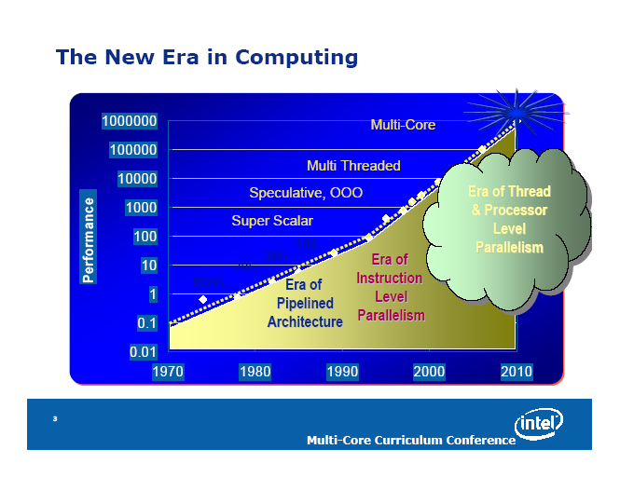
486
386
286
8086
out-of-order execution，简称：OOO，也称乱序执行

Slide 45
20世纪70年代Intel微处理器的典型产品有：
① 8080 ：世界上第一个通用微处理器。它是8位机，处理器与主存的数据总线宽度为8位，典型时钟频率为108 kHz，内部集成晶体管数约6 000个，主存容量可达64 KB。8080曾用于第一台个人计算机。
② 8086：16位微处理器。16位的数据总线宽度和寄存器，有指令高速缓存（或称队列）存放预取的指令，具有一条两级流水线，使不同指令的读取与执行可以部分重叠执行。它具有20位地址总线，可寻址1 MB的存储空间。典型时钟频率为8 MHz，内部集成晶体管数约2.9万个。8086的一个变形形式是8088，8088曾用于最初的IBM PC机，并确保了Intel公司的成功。

Slide 46
20世纪80年代Intel微处理器的典型产品有：
① 80286 ：16位微处理器。8086的扩展产品，具有24位地址总线，可以寻址16 MB的存储空间。典型时钟频率为10 MHz，内部集成晶体管数约13.4万个。
② 80386 ：32位处理器。它采用一条多级流水线结构，具有片内存储管理部件，支持多任务。它具有32位地址总线，可以寻址4 GB的存储空间。典型时钟频率为33 MHz，内部集成晶体管数约27.5万个。
③ 80486 ：一个增强型的80386、一个浮点部件FPU、一个8 KB的高速缓存（Cache）的集成。80486采用更为复杂、功能更强的高速缓存技术和指令流水线技术。典型时钟频率为50 MHz，内部集成晶体管数约120万个。

Slide 47
20世纪90年代Intel微处理器典型产品是Pentium系列：
① Pentium ：采用超标量（Super Scalar）技术，有两条整数指令流水线与一条浮点指令流水线，允许更多的指令并行执行。典型时钟频率为100 MHz，内部集成晶体管数约310万个。
② Pentium Pro ：超标量结构。采用寄存器重命名、转移预测、数据流分析、推测执行等技术。具有36位地址总线，可以寻址64 GB的存储空间。典型时钟频率为150 MHz，内部集成晶体管数约550万个。
③ PentiumⅡ：基于Pentium Pro结构，采用有效处理视频、音频和图形数据的Intel MMX技术。典型时钟频率为250 MHz，内部集成晶体管数约750万个。
④ Pentium Ⅲ： 基于PentiumⅡ，增加了新的浮点指令，以支持三维图形软件。
⑤ Pentium 4：是Pentium Pro体系结构的扩充。由于采用1.8 μm用1.8 μm的制造工艺，其工作频率可达到3.0 GHz。

Slide 48
1.6.2 计算机的分类
当前，更符合市场发展的是按应用分类。按照计算机的应用特征，现代的计算机可分为桌面计算机、服务器型计算机和嵌入式计算机三种类型。

Slide 49
桌面计算机，包括个人计算机和工作站
  个人计算机主要为一个用户提供良好的计算性能和较低成本的工作环境。最早出现的个人计算机是1977年Apple公司的Apple II 微型计算机。
  20世纪80年代IBM PC、IBM PC/XT、IBM PC/AT系列机的推出和迅速普及，带动了为其生产Intel 80x86微处理器芯片的Intel公司和Windows操作系统的Microsoft公司的巨大发展。
  后来，由于IBM公司转为生产使用OS/2操作系统的个人机PS/2，因此其他厂商开始生产PC兼容机，继续采用Intel公司生产的80386、80486、Pentium、Pentium Pro、Pentium Ⅰ/Ⅱ/Ⅲ/Ⅳ等一系列32位微处理器芯片或其他公司生产的兼容芯片。

Slide 50
  工作站是指具有完整人机交互界面、图形处理性能和较高计算性能，可配置大容量的内存和硬盘，I/O和网络功能完善，使用多任务多用户操作系统的小型通用个人化计算机系统。1983年美国Apollo公司推出了首台适合计算机辅助设计（CAD）的工作站。
Apollo公司于1989年被HP公司兼并，工作站厂商主要有SUN（被Oracle收购）、HP、DELL、SGI等公司。工作站推出时采用32位结构，现在已有64位结构，并普遍采用RISC处理器芯片，如SUN采用的是SPARC系列芯片，HP是PA-RICS，SGI是MIPS，IBM是Power PC。工作站主要采用UNIX操作系统，应用于多媒体设计和制作领域。

Slide 51
  桌面计算机典型的系统结构是，以总线形式将CPU模块、存储器模块、各种I/O模块互连在一起，构成计算机系统。曾经多数桌面机使用单一处理器。
  目前工作站采用多个处理器或多核芯片。
  个人电脑也使用多核处理器芯片。

Slide 52
服务器
作用（取代大型机）: 提供更大规模、更可靠文件、计算服务。 其特征：
  可靠性（Dependability）
  可扩展性（Scalability）
  吞吐量（efficient throughput）

Slide 53
服务器是网络中的核心设备，其可靠性是关键。
例如：运行淘宝、百度、Google服务器，必须确保每周7天、每天24小时连续运转。如果出现故障，其后果比桌面机的故障损失更具灾难性。
服务器采用容错技术，如ECC（Error Checking and Correcting）内存、RAID（Redundant Array of Independent Disks）技术、热插拔技术、冗余电源、冗余风扇、机箱锁、口令保护等。

Slide 54
服务器应具有可扩展性：计算能力、存储系统、、I／O带宽等。
例如：采用Intel处理器的服务器具备较多的PCI、ISA插槽、驱动器支架，及较大的内存扩展能力，采用SICI技术、RAID技术、高速智能网卡等。

Slide 55
服务器要将其数据和硬件提供给网络用户共享，其主要设计目标就是为了达到高效的吞吐量。
服务器的整体性能——以每分钟处理的事务数或每秒所提供的页面数来衡量。
因此，服务器通常采用多处理器/机结构，极大地提高了计算能力。

Slide 56
服务器按规模可分为：
  大型服务器（企业级或计算中心级）
  中型服务器（部门级）、
  小型服务器（基层工作组级）、
  入门级服务器等。
  按服务器的外形与结构来分：
  塔式服务器：外形类似于立式PC，机箱更大用于扩展硬盘和电源。价廉，用作入门、工作组服务器。
  机柜式服务器：大、中型服务器。如银行、保险、证劵、大型网站等使用。

Slide 57
按是否通用开放分：
通用开放系统：采用Intel及兼容的处理器芯片的服务器，又称IA32（Intel Architecture 32位总线结构）架构服务器。性价比高。
IBM、HP、DELL、联想等公司都生产IA架构服务器。如，企业级服务器采用4核芯片Intel Xeon E5504作为多处理器，操作系统主要采用windows ，也可以支持现在流行的linux、sco unix、solaris for x86等unix操作系统。

Slide 58
非开放系统：IBM、HP、SUN、fujitsu等公司也生产采用其他多处理器的服务器。
* 处理器： SUN、Fujitsu等公司的服务器基于SPARC结构；HP公司的则是基于PA-RISC结构；Compaq公司是ALPHA结构。
* I/O总线也不相同：如Fujitsu是PCI，SUN是Sbus。这表明各公司服务器的插卡，如网卡、显示卡等可能也是专用的。
* 操作系统一般是基于unix的，但版本却不同，如SUN、Fujitsu是用SUN solaris，HP是用HP-unix，IBM是aix。
所以这类服务器的结构是封闭的。然而，其高可靠性、高速的计算能力和采用unix操作系统的安全性，对金融保险等领域的用户仍有相当的吸引力，尽管价格是IA架构服务器的好几倍。

Slide 59
嵌入式计算机
在很多应用中，计算机作为应用产品的核心控制部件，隐藏在各种装置、设备和系统中，这样的计算机称为嵌入式计算机。
嵌入式系统的硬件部分：嵌入式微处理器、存储器、I/O接口、外设部件等；
软件部分：操作系统软件 ( 要求实时和多任务操作 ) 、应用软件。

Slide 60
嵌入式计算机
最快增长的计算机市场部分
8-bit 16-bit 32-bit 64-bit
实时性能 (soft & hard)
严格的资源限制
  有限的的存储空间, 低功耗消费,...
处理器核心与特定应用电路在一起使用
  DSP, mobile computing, mobile phone, Digital TV

Slide 61
功耗与价格分布最广泛
8-bit, 16bit microprocessor / one dime（10美分）
32-bit 100M instructions per sec. /5$
32-bit, 1 billion instr. per sec. / 100$

Slide 62
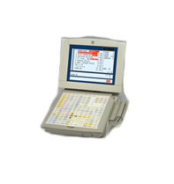
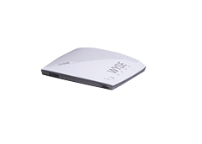

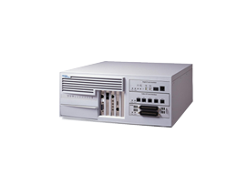

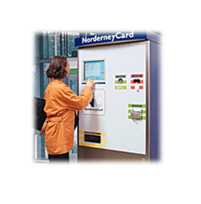
Retail POS
Thin Clients
Gateway/Media Store
Set-Top-Box
Network Devices
Intel® Architecture
Intel® XScale™
Kiosk/ATM
Game Platforms
Industrial
Automation
Office
Automation

Slide 63
三类计算机的应用特征
桌面计算：注重程序的定点与浮点运算性能；不怎么考虑程序的大小、处理器功耗。
服务器：用于数据库、Web、文件服务器，相对浮点运算更强调定点与字符串处理功能。
嵌入式应用：注重成本和功耗。代码大小很重要，如浮点指令可能是定制的选项。

Slide 64
1.6.3 提高计算机性能的若干技术
计算机性能的提高主要有两个方面的因素：
一是改进芯片，包括电子器件和电路的制造工艺，提高芯片的集成度与工作频率；
更重要的手段是改进计算机的系统结构。
计算机性能大幅提高的一个重要因素是对传统冯·诺依曼机系统结构的改进：
一是在单CPU芯片中采用流水线处理技术、RISC（精简指令系统计算机）技术、超标量技术等；
二是用多个CPU或计算机构成并行计算机系统。

Slide 65
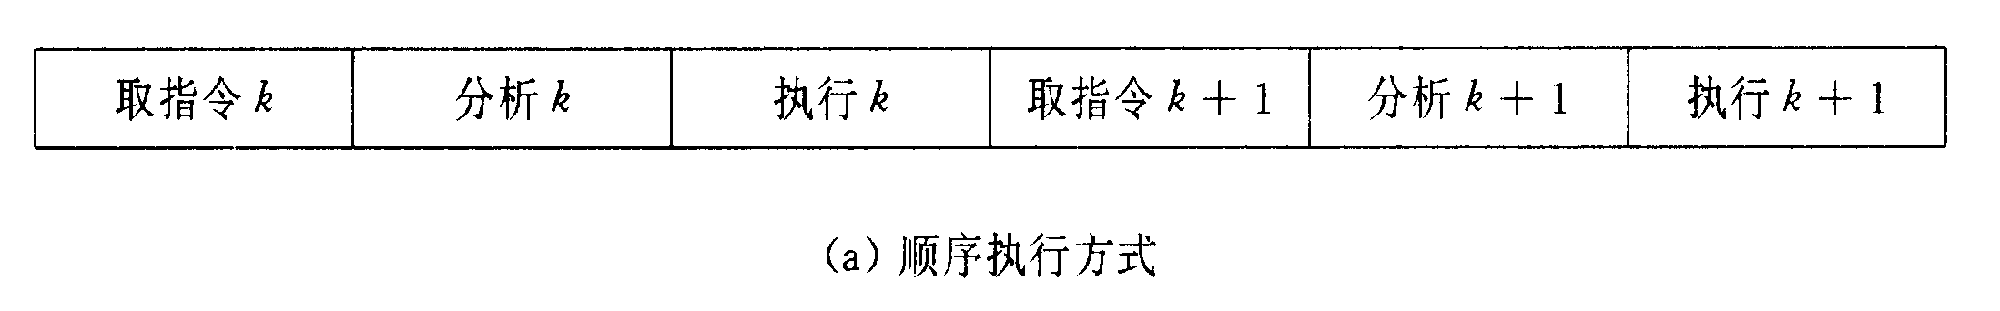
1．提高单CPU性能的若干技术
（1）流水线处理技术
流水线：利用执行指令操作之间的并行性，实现多条指令重叠执行的技术。
例：假定一条指令的执行分为三个阶段：取指令、分析、执行。下图是串行指令执行的时序关系。
指令k+1执行结束
指令k
执行结束

Slide 66
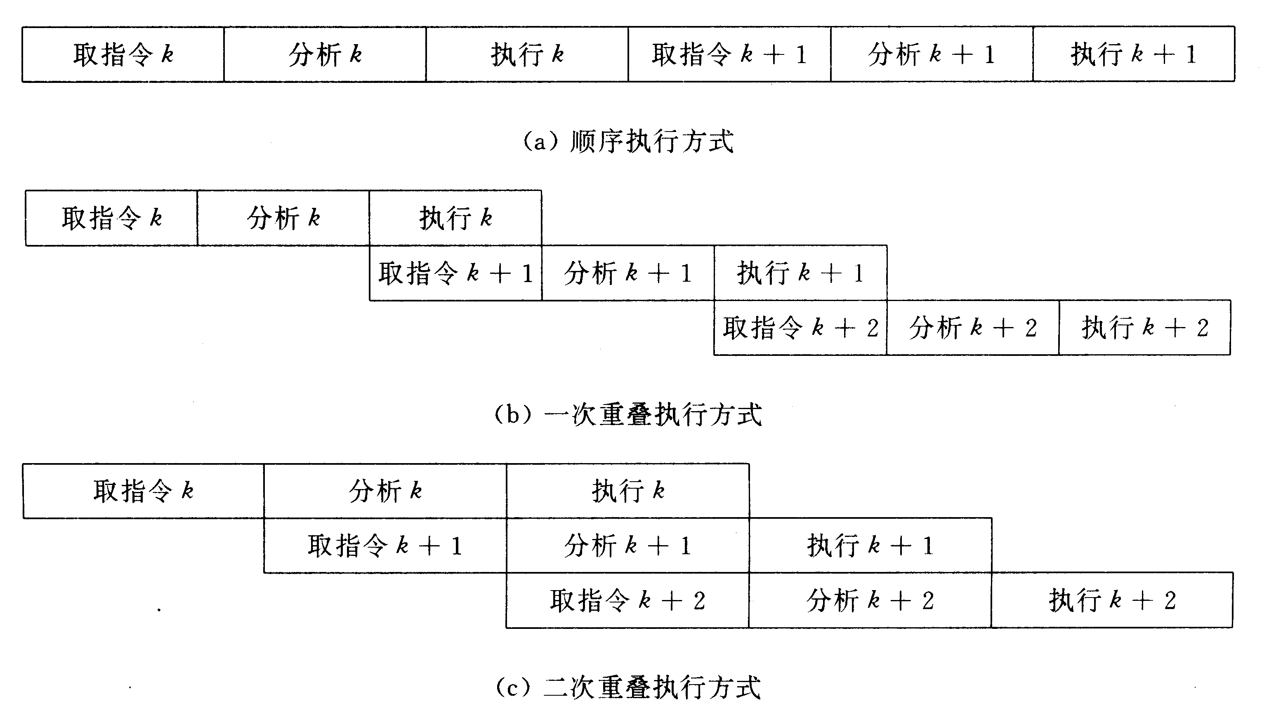
例：下面（b）是一条指令执行与下一条指令取指令重叠的二级流水线时空图。
（c）是三条指令不同阶段重叠执行的三级流水线时空图。
显然，流水线可以使每秒平均执行指令数大大增加。

Slide 67
流水线处理技术已成为高速CPU的一种标准技术。
但是，除非以指令形式源源不断地向CPU流水线提供工作流，否则CPU将达不到它的潜在速度。任何阻碍工作流的事件如转移指令都会降低流水线CPU的性能。为了保证流水线能被充分利用，一些相应的实现技术，如转移预测、乱序执行、推测执行等，已应用到CPU（如PentiumⅡ）的设计中。

Slide 68
（2）RISC（精简指令系统计算机）技术
精简指令系统计算机的着眼点并不是简单地放在简化指令系统上，而是通过简化指令使计算机的结构更简单合理，以充分提高流水线的效率，从而提高处理速度。
RISC的设计思想不仅为RISC机所采用，传统的CISC（复杂指令系统集计算机）也可以采用这种思想。例如Intel 80486与以前的80286及80386相比，已经吸收了很多RISC中的思想，其中很重要的一点就是注重常用指令的执行效率，减少常用指令执行所需的周期数。

Slide 69
（3）超标量技术
标量CPU：具有一条通用的指令执行流水线的处理器。超标量CPU则是指具有2条或2条以上独立的指令执行流水线，可同时执行2条或2条以上指令的处理器。
例如，Pentium微处理器采用超标量结构，有两条独立的整数指令流水线与一条浮点指令流水线。每个时钟周期可以同时执行两条整数指令，因而相对同一频率下工作的80486来说，其性能几乎提高了一倍。

Slide 70
（4）平衡不同子系统的数据吞吐率
组成计算机的CPU、存储系统和I/O系统三个子系统之间存在不同的数据吞吐率和处理要求，而且差异很大。这就导致了在它们之间寻求性能平衡的需要。
CPU与主存储器的接口问题是最重要的。为了解决CPU速度与主存储器速度不匹配，采用的主要技术有：
在主存和处理器之间高速缓存Cache，减少主存访问频度。通常一级Cache与CPU集成在一个芯片上；
采用多模块或多端口主存储器，实现并行存取；
增大总线的数据宽度，增加每次访存传输数据的位数；
在主存芯片中加入高速缓存或其他缓冲机制来改进其接口，提高它的效率；
采用高速总线和使用分层总线来缓冲和结构化数据流。

Slide 71
I/O系统的数据吞吐率远比CPU/主存小得多，很早就有人想到让I/O系统的操作与CPU/主存的操作重叠进行，以提高整个系统的效率。
利用CPU在进行算术/逻辑操作或不需访存的操作时，使外设直接与主存交换数据的技术，即直接存储器访问（简称DMA）技术早已普遍使用。
采用输入输出处理机（IOP）实现对I/O设备的管理与控制。减少主CPU处理I/O操作的时间。
采用缓冲和暂存机制以及高速互连总线结构，以提高CPU和外设之间的数据传输率。

Slide 72
2．并行计算机
使用多个处理器或多个计算机组成一个并行计算机（Parallel Computer）是提高系统性能的有效方法。
由多个处理器及存储器模块构成的并行计算机被称为多处理器系统（Multiprocessor System）。处理器之间的通信通过共享存储器（Shared Memory）进行。
将多个处理器集成在一块芯片上，称为多核芯片，
由多个计算机构成的并行计算机被称为多计算机系统（Multicomputer System）。其中每个计算机只能访问自己内部的私有存储器，而无法访问其他计算机内的存储器。计算机之间的通信只能通过消息传递（Message Passing）方式进行。

Slide 73
1.6.4 计算机应用举例
1．科学计算
原始数据不太多，计算量大且比较复杂
如求解数学方程，大坝、桥梁等工程结构的应力分析。
2．信息管理中的数据处理
数据量很大而操作类型相近的任务
如各种人事管理、企业管理、金融管理、文献资料检索等
3．科技工程中的数据处理
数据量也比较大，同时分析计算也比较复杂。
如，物理探矿中对振动波形的分析，卫星遥感数据处理等。

Slide 74
4．自动控制
计算机应用于各类生产过程控制，极大地提高了生产力和生产质量。
例如，炉温控制、机床控制和各种化工生产过程控制等。
5．计算机辅助设计（CAD）、计算机辅助制造（CAM）、计算机模拟、计算机辅助教学（CAI）
许多复杂的事物可以在计算机产生的虚拟环境中进行模拟分析，使所需时间缩短，成本降低。
例如，驾驶员训练环境的模拟，复杂化学反应过程的模拟，
6．人工智能
人工智能是指用计算机模拟实现人的某些智能行为。例如，专家系统、模式识别、机器翻译、自动定理证明、自动程序设计、智能机器人、知识工程等。
7．娱乐活动

